Slide 1
第三册第二课补充资料

Slide 2
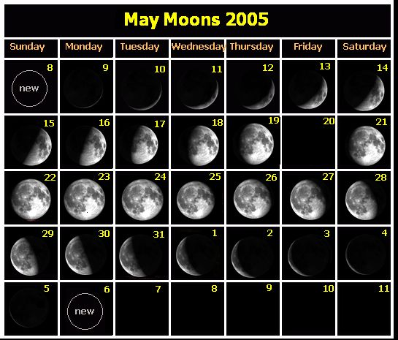
老师可从网路列印农民历给学生找今天农民历上的日期
农历是我国古代所行的历法，月份是配合月亮的圆缺，而每年要配合四季寒暑的变换，为农民一年之中春耕丶夏耘丶秋收丶冬藏的依据。
1个月天数依照月亮围绕地球运行周期而定，为29或30天。
农历
参考资料：维基百科

Slide 3
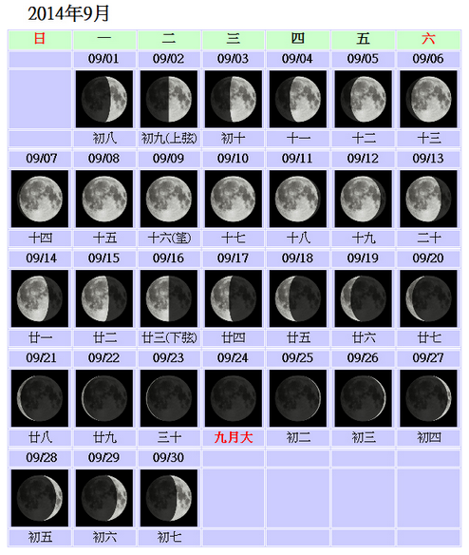
月相
小
小
大
大
小
小
中华民国交通部中央气象局

Slide 4
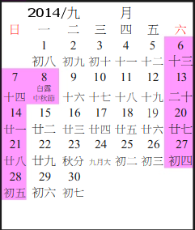
2014
九月
中
秋
节
资料来源 ：http://www.cpa.gov.tw

Slide 5
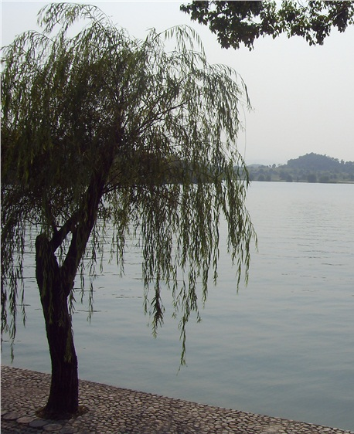
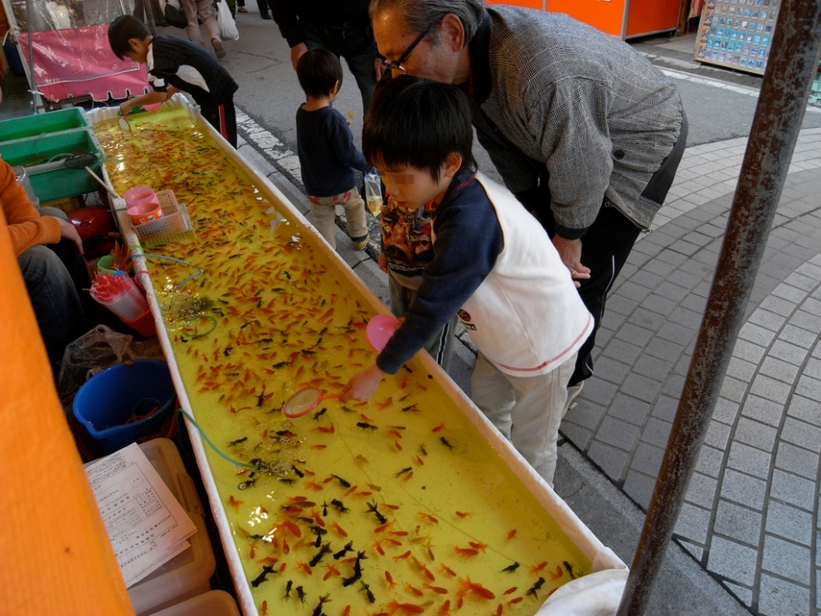
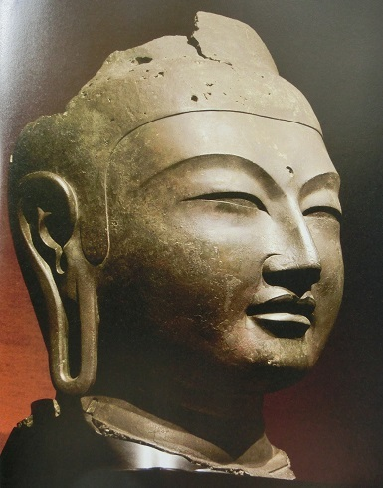
活动：让学生了解垂/捞的状态
垂柳
垂
撈
撈鱼
耳垂
wikipedia.org

Slide 6
甲骨文：秋蟲
形声字：啾/揪/鞦/愁
参考资料：国际电脑汉字及异体字知识库

Slide 7
老师可挑词语来做活动
新词知多少?
秋
中秋
秋日
秋雨
秋千
秋天
秋收
秋风
入秋
参考资料：教育部重编国语辞典修订本

Slide 8
免
日
形声字：挽/梚

Slide 9
老师可挑词语来做活动
新词知多少?
晚
晚年
晚秋
早晚
一天到晚
晚起
晚上
晚风
晚到
晚饭
参考资料：教育部重编国语辞典修订本

Slide 10
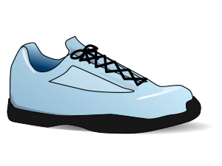
老师可挑词语来做活动
量词：只
五只青蛙
只
兩只耳朵
一只袜
一只鞋
兩只鸟
一只手
一只鱼
三只羊

Slide 11
形声字： 湎/缅
参考资料：国际电脑汉字及异体字知识库

Slide 12
老师可挑词语来做活动
新词知多少?
面
地面
水面
后面
里面
上面
面具
前面
见面
海面
下面
外面
参考资料：教育部重编国语辞典修订本

Slide 13
老师可挑词语来做活动
新词知多少?
天亮
亮
太亮
很亮
漂亮
不亮了
月亮
明亮
雪亮
参考资料：教育部重编国语辞典修订本

Slide 14
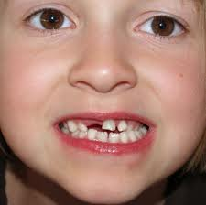
形声字：悼
wikipedia.org
掉牙

Slide 15
老师可挑词语来做活动
新词知多少?
跑不掉
掉了
掉
掉出来
掉进来
掉入
掉头
擦掉
用掉
掉牙
掉包
掉下来
参考资料：教育部重编国语辞典修订本

Slide 16
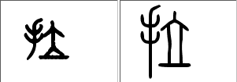
金文
小篆
形声字：啦
参考资料：国际电脑汉字及异体字知识库

Slide 17
老师可挑词语来做活动
新詞知多少?
拉住
拉
拉回来
拉高
手拉手
拉开
拉下水
拉肚子
拉出来
拉长
参考资料：教育部重编国语辞典修订本

Slide 18
老师可挑词语来做活动
最尖
最可怕
最高
最晚
最小
形声字：撮
最早
最长
最快
最大
最红
参考资料：教育部重编国语辞典修订本

Slide 19
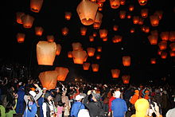
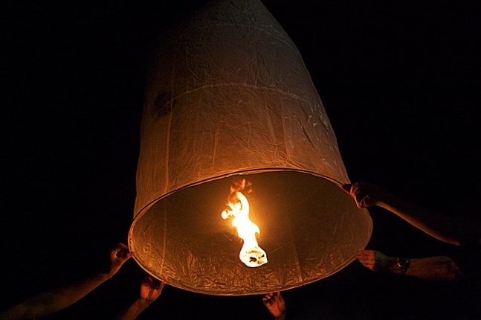
放天灯
攵
方
形声字： 方/芳/坊/彷/仿/访/纺/妨
wikipedia.org

Slide 20
老師可挑詞語來做活動
新詞知多少?
放
放出来
放心
放手
放回去
放学
放长一点
放开
放进去
放下
参考资料：教育部重编国语辞典修订本

Slide 21
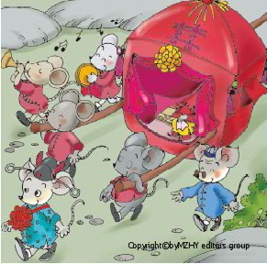
抬轿
形声字：台/苔/笞/胎

Slide 22
老师可挑词语来做活动
新词知多少?
抬回来
抬
抬出来
抬高
抬抬看
抬头看
抬起来
抬下来
抬起头来
参考资料：教育部重编国语辞典修订本

Slide 23
老师可挑词语来做活动
掉头
木头
白头到老
点头
石头
舌头
回头看
头一回
参考资料：教育部重编国语辞典修订本

Slide 24
TPR 头头吓吓叫玩法
＊两人一组，各组皆从鼻头开始，一人指着鼻头说：“鼻头鼻头，额头（夸张一点）“；另一人若也指着额头则失分，若五次都没失分则获胜，可与他组胜利者比赛，比出冠军。
＊可训练学生利用TPR来加强说及听的能力，及加强对“头”的概念；可用於其他字词。

Slide 25
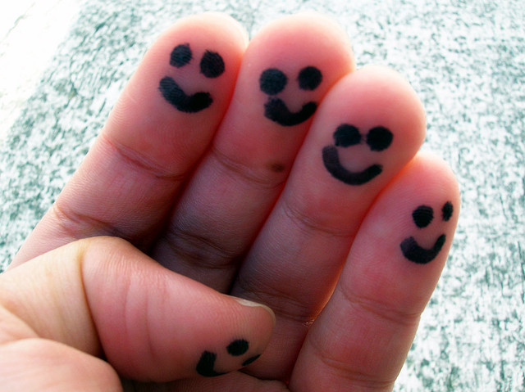
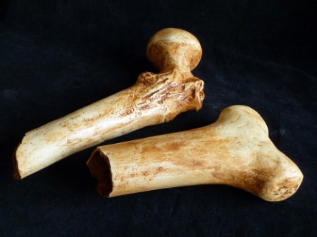
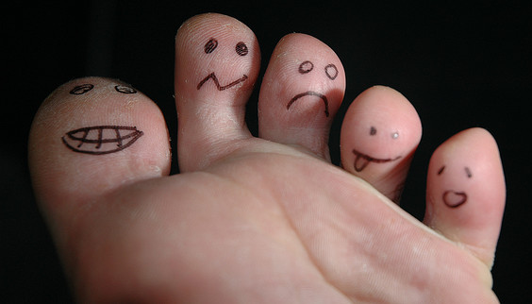
头：身体部位
头
玩TPR头头吓吓叫的游戏
额头
眉头
拳头
舌头
鼻头
手指头
脚趾头
flicker.com
骨头

Slide 26
参考资料：国际电脑汉字及异体字知识库

Slide 27
拼字

Slide 28
找一找(手)
拾
拓
扛
挫
拙
抱
批
搞
推
扒
扮
提
捐
捉
拌
抄

Slide 29
活动：说一说什麽最大，什麽很大
词语练习
最想/很想
最会/很会
最老/很老
最晚/很晚
最快/很快
最红/很红
最高/很高
最长/很长
最大/很大
最早/很早
最怕/很怕
最好/很好
最多/很多
最尖/很尖
最白/很白
最爱/很爱
最新/很新
最黑/很黑

